Slide 1
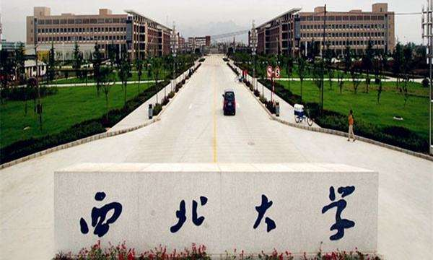
第二章 工程中的风险、安全与责任

Slide 2
工程活动中的四个共性问题
工程风险与伦理责任
利益分配与公正原则
环境影响与伦理
职业行为与职业伦理

Slide 3
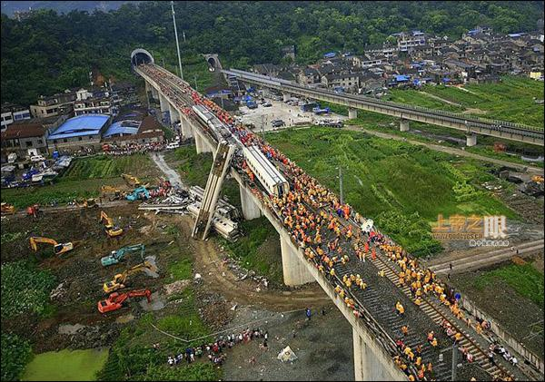
引导案例：温州动车追尾
视频资料：温州动车追尾

Slide 4
思考：
1. 该事故的发生是由哪些风险因素引起的？
2. 从哪些方面入手可以防范工程风险的发生？
3. 防范工程风险发生的过程中存在哪些伦理问题？
4. 包括工程师在内的工程共同体有哪些伦理责任？

Slide 5
本章主要内容
2.1 工程风险的来源及防范
2.2 工程风险的伦理评估
2.3工程风险中的伦理责任

Slide 6
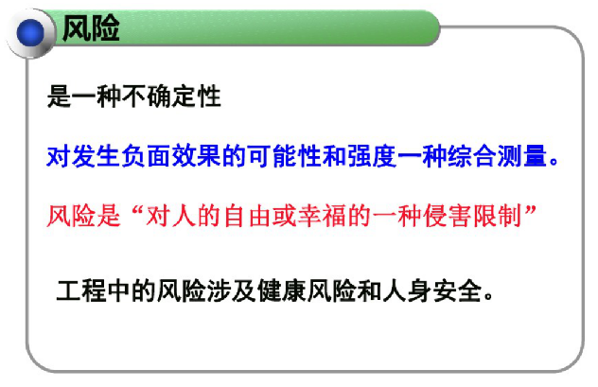

Slide 7
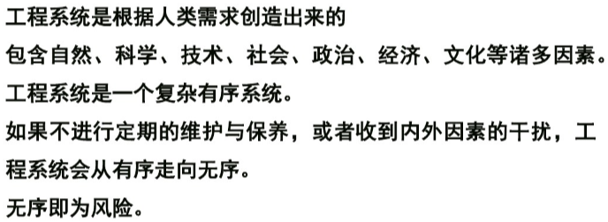
2.1工程风险的来源及防范

Slide 8
2.1.1 工程风险来源
（1）工程中技术因素的不确定性
（2）工程外部环境因素的不确定性
（3）工程中人为因素的不确定性

Slide 9
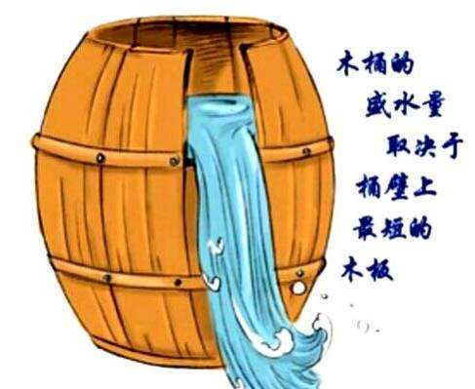
（1）工程中技术因素的不确定性
首先，零部件老化可以引发工程事故。工程作为一个复杂系统，其中任何一个环节出现问题都可能引起整个系统功能的失调，从而引发风险和事故。（工程本身是有“寿命”的，不可能指望一劳永逸。）

Slide 10
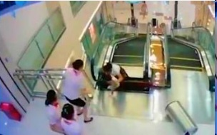
案例：电梯吞人事故
据国家质检总局统计，从2005年起，我国平均每年电梯事故发生40起左右，死亡人数在30人左右。其中，80%以上电梯事故的原因出在维修保养环节。尤其是老旧电梯的零部件老化问题没有引起相关人员足够的重视，从而造成低成本维修与事故频发的恶性循环。
2015年7月26日，荆州沙市发生了震惊全国的电梯吞人事故，引起全社会对电梯安全问题的重视。

Slide 11
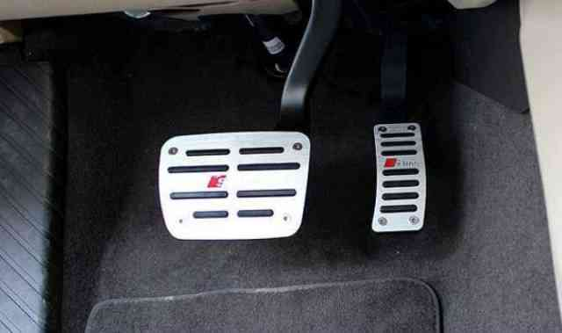
其次，控制系统失灵也会引发工程事故。
现代工程通常是由多个子系统构成的复杂化、集成化的大系统，这对控制系统提出了更高的要求。
完全依靠智能的控制系统有时候也会带来安全的隐患，特别是面对突发情况，当智能控制系统无法应对时，必须依靠操作者灵活处理，否则就会导致事故的发生。

Slide 12
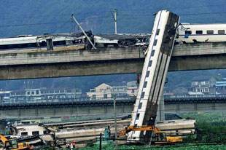
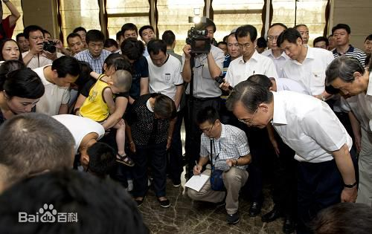
案例：温州动车事故-2011.7.23
2011年7月23日20时30分05秒，甬温线浙江省温州市境内，D301次列车与D3115次列车追尾。造成40人死亡、172人受伤。
事故原因：列控中心设备存在严重设计缺陷和重大安全隐患。当温州南站列控中心采集驱动单元采集电路电源回路中保险管F2遭雷击熔断后，采集数据不再更新，错误地控制轨道电路发码及信号显示，使行车处于不安全状态。

Slide 13
最后，非线性作用也是引发工程事故的原因。
非线性作用不同于线性作用的地方在于，线性系统发生变化时，往往是逐渐进行的；而非线性系统发生变化时，往往有性质上的转化和跳跃。受到外界影响时，线性的系统会逐渐地做出响应，而非线性系统则非常复杂，有时对外界很强的干扰无任何反应，而有时对外界轻微的干扰则可能产生剧烈的反应。

Slide 14
案例：北美电网大面积停电事故
美国东部时间2003年8月14日，美国东北部和加拿大联合电网发生大面积停电事故。事故发生的最初3分钟内，包括9座核电站在内的21座电厂停止运行。随后美国和加拿大的100多座电厂跳闸，其中包括22座核电站，受影响的居民约5000万人。
事故起因：俄亥俄州的一家公司没有及时修剪树木，导致高压电缆触及树木而短路，随之产生累积效应：系统发生摇摆和震荡、局部系统电压进一步降低、发电机组跳闸、系统功率缺额增多、电压崩溃、更多发电机和输电线路跳开，从而引起大面积停电。

Slide 15
（2）工程外部环境因素的不确定性
气候条件是工程运行的外部条件，良好的外部气候条件是保障工程安全的重要因素。任何工程在设计之初都有一个抵御气候突变的阈值。在阈值范围内，工程能够抵御气候条件的变化，而一旦超过设定的阈值，工程安全就会受到威胁。
意外气候条件
自然灾害

Slide 16
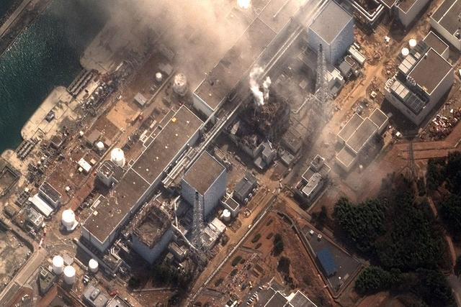
案例：日本福岛核电站事故
北京时间2011年3月11日13时46分，日本东北海域发生9.0级地震并引发高达10米的强烈海啸，导致东京电力公司下属的福岛核电站一、二、三号运行机组紧急停运，反应堆控制棒插入，机组进入次临界的停堆状态。在后续的事故过程当中，因地震原因，导致其失去场外交流电源，紧接着因海啸的原因导致其内部应急交流电源（柴油发电机组）失效，从而导致反应堆冷却系统的功能全部丧失并引发事故。

Slide 17
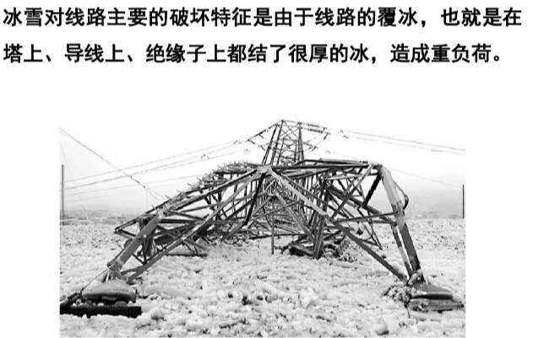
案例：2008年湖南郴州雪灾-线塔倒塌

Slide 18
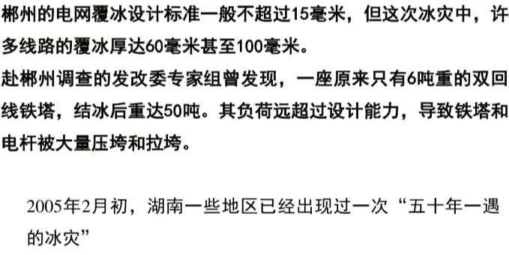

Slide 19
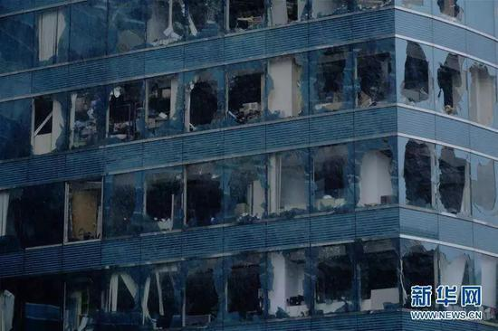
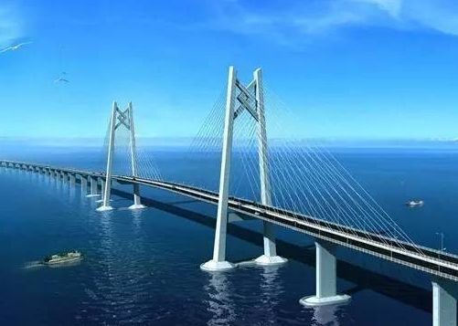
案例：2018年台风“山竹”过境
“山竹”过后的香港某大楼
可抗16级大风的深圳跨海大桥
天鸽-帕卡-山竹

Slide 20
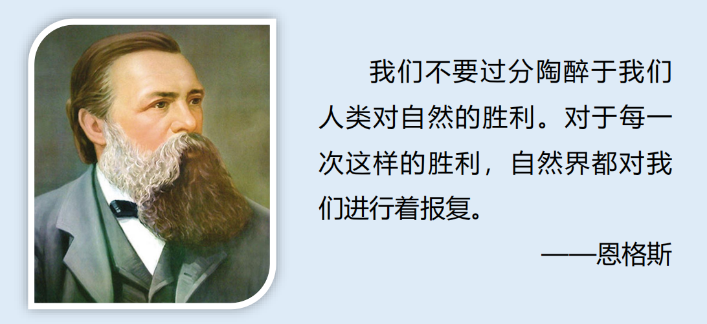

Slide 21
（3）工程中人为因素的不确定性
首先，工程设计理念是事关整个工程成败的关键。一个好的工程设计，必然经过前期周密调研，充分考虑经济、政治、文化、社会、技术、环境、地理等相关要素，经过相关专家和利益相关者反复讨论和论证而后做出；相反，一个坏的工程设计是片面地考虑问题，只见树木、不见森林，缺乏全面、统筹、系统的思考所导致的。
完美的设计是可以尽量减免风险，代价是放弃利益。

Slide 22
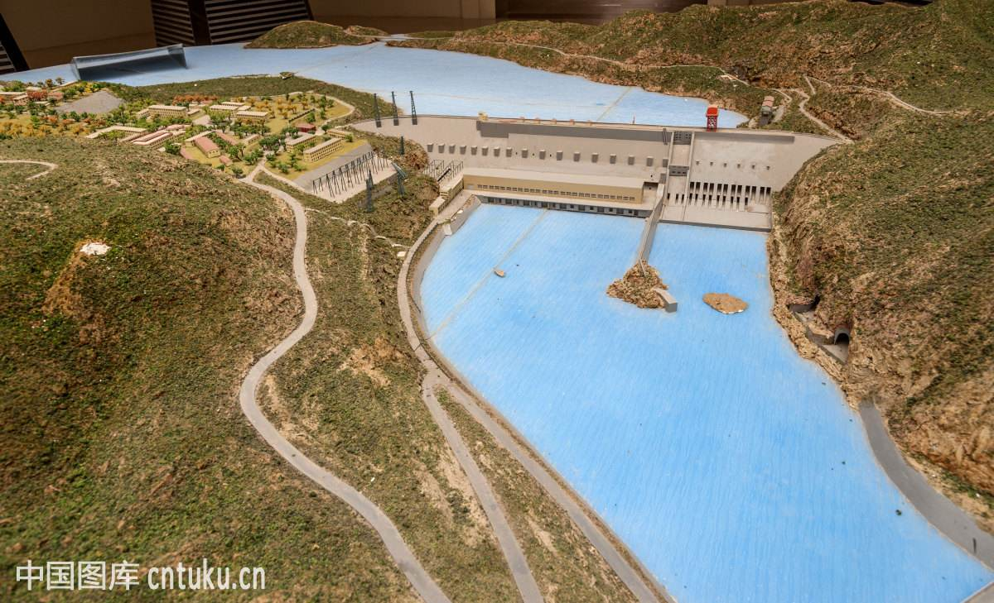
案例：三门峡大坝
1957年，三门峡工程开始兴建，1960年首次蓄水，1961年大坝基本竣工。但是到1962年，水库中已经淤积泥沙15.3亿吨，远超预计方案。泥沙导致渭河下游两岸农田被淹，土地盐碱化。
为此，1962年开始对原设计方案进行调整，由原来的“蓄水拦沙”运行方式改为“滞洪排沙”。但由于泄水孔位置较高，泥沙仍有60%淤积在库内，上游的潼关高程并没降低；同时，下泄的泥沙由于水量少，淤积到下游河床。虽经过后来不断地整改，但是潼关高程一直居高不下，导致2003年渭河流域发生了50多年来最为严重的洪灾。

Slide 23
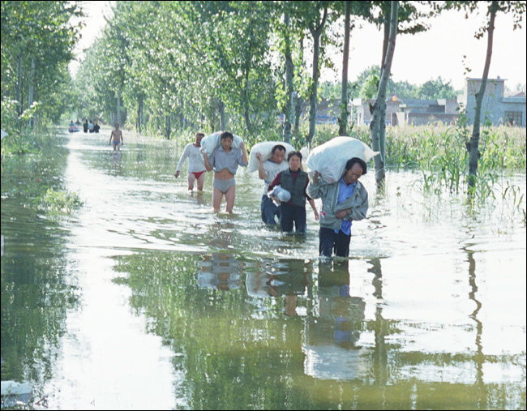
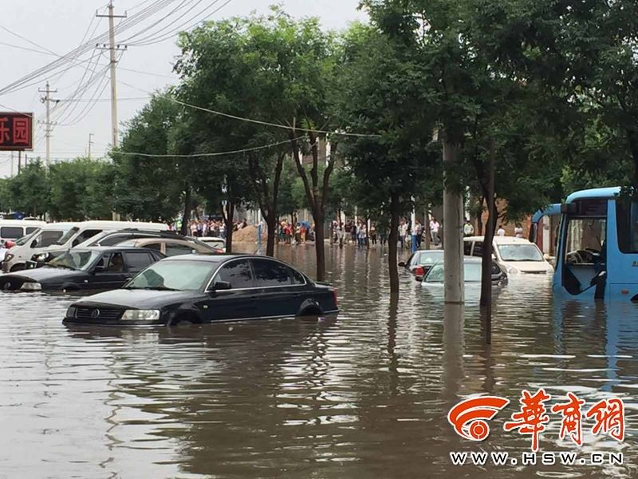

Slide 24
三峡工程的教训：
工程设计者对自然条件的恶劣性估计不足，论证不科学；
“代价-收益”比采用不合理参数，计算结果偏离实际状况；
补偿不公正不合理。陕西省在建设水库时舍弃了2座县城、21个乡镇、248个村庄和100万亩耕地。28.7万移民从被称作是陕西的“白菜心”的关中平原县迁到宁夏，后又返回陕西，返回库区，几十年历经磨难。
为避免类似因工程设计理念局限造成的风险，要处理好：
谁参与决策：各方面代表
如何进行决策：民主

Slide 25
其次，施工质量的好坏也是影响工程风险的重要因素。施工质量是工程的基本要求，是工程的生命线，所有的工程施工规范都要求把安全置于优先考虑的地位。一旦在施工质量的环节上出现问题，就会留下安全事故的隐患。
安全第一

Slide 26
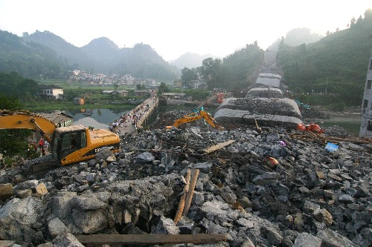
案例：沱江大桥垮塌事故
2007年8月13日，正在拆除脚手架中的沱江大桥突然垮塌(预计8月底通车)，造成64人死亡，22人受伤。
经事后查明，该大桥采取的是“填芯砌法”的施工方法，该方法是先用大石块筑成圈，然后在里面空的地方填上碎石块，在正常情况下碎石块排列应该非常紧凑，而这座桥墩断面填的碎石却是散的。这证明了大桥在建筑施工过程中，相关人员偷工减料，致使该大桥存在严重的质量问题，极大地增加了坍塌的可能性。

Slide 27
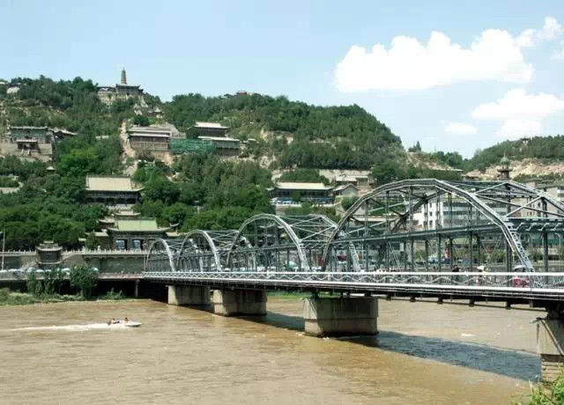
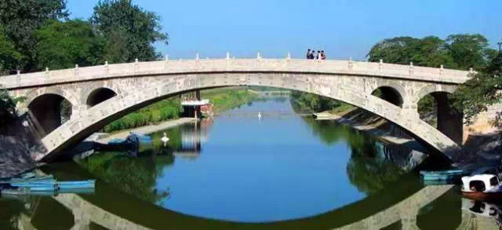

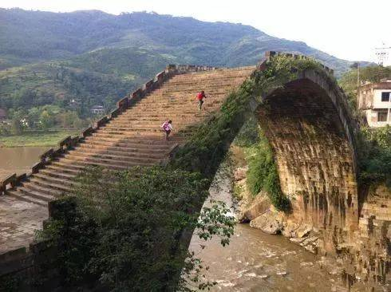
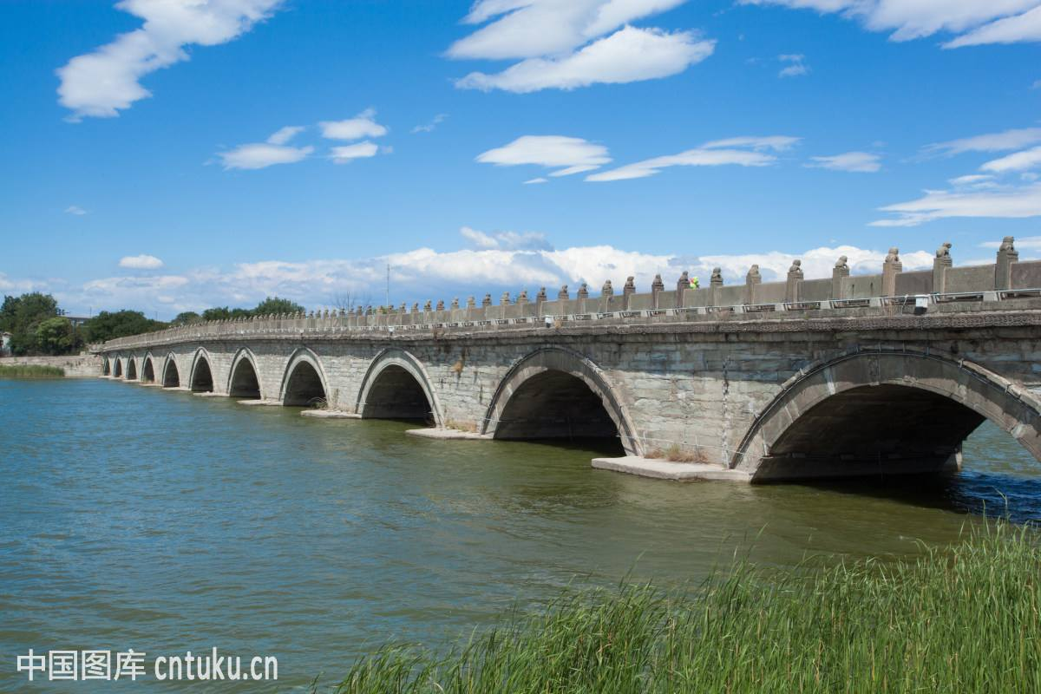
赵州桥-距今1400多年
兰州黄河铁桥-距今110多年
四川达县-明代彩虹桥
卢沟桥-距今800多年

Slide 28
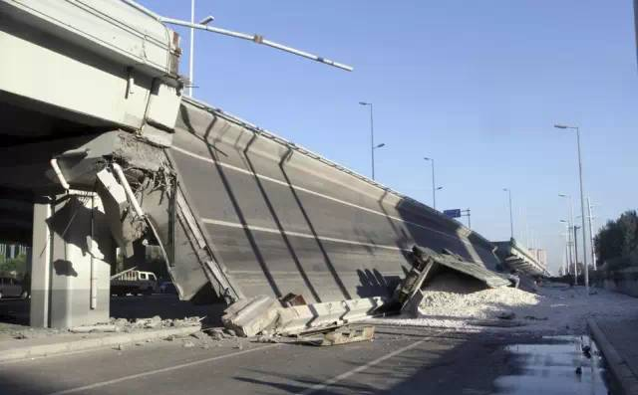
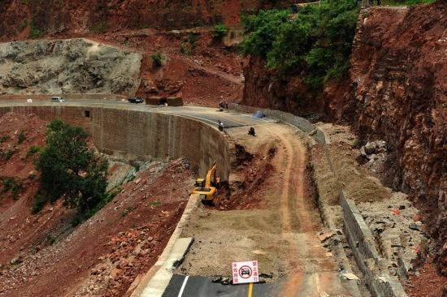

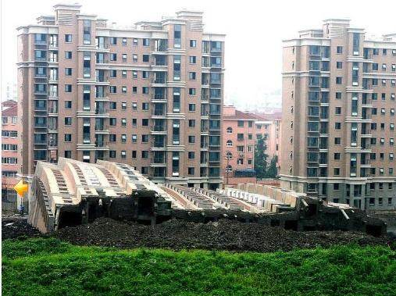
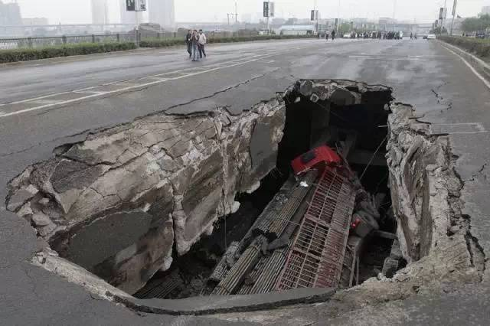
耗资18亿-阳明滩大桥-通车不足1年
云南新三公路-通车第2天
吉林长春伊通河上某大桥-通车16年后
上海莲花河畔景苑-还未交付

Slide 29
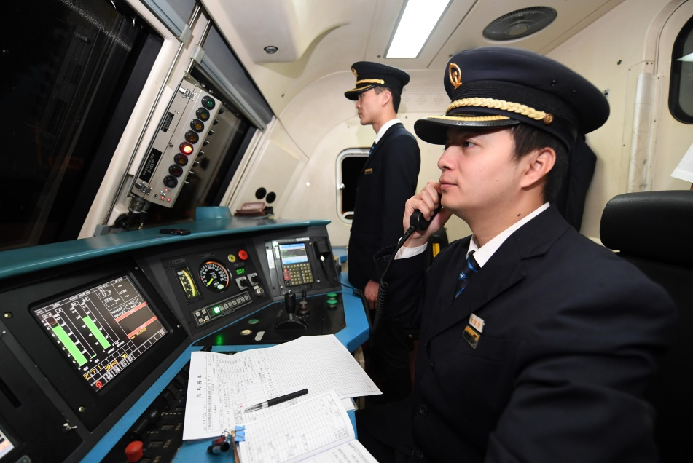
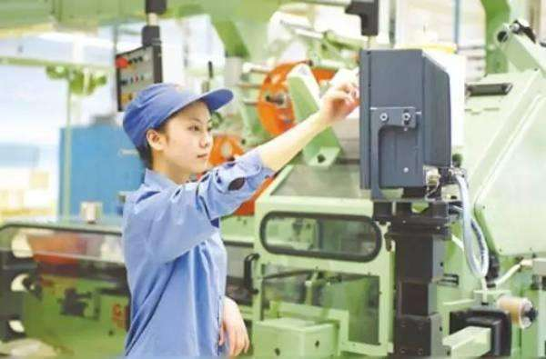
最后，操作员是预防风险的核心环节，也是最后一档屏障。
视频资料：调度员

Slide 30
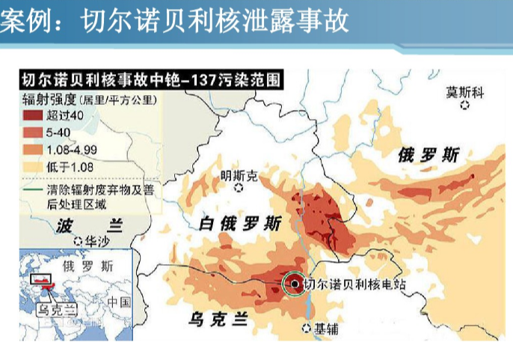

Slide 31
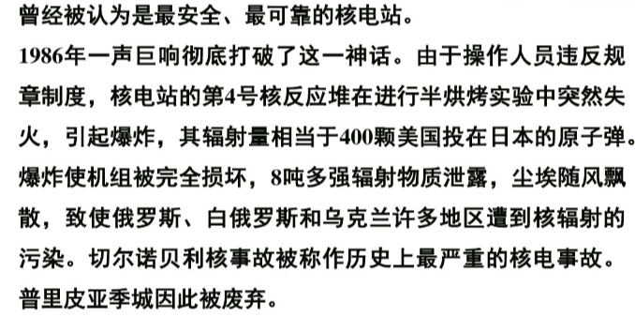
辐射危害严重，导致事故前后3个月内有31人死亡，之后15年内有6-8万人死亡，13.4万人遭受各种程度的辐射疾病折磨。
视频资料：切尔诺贝利核电站爆炸

Slide 32

多选题
1分
工程风险的主要由哪些因素造成
A
工程中技术因素的不确定性
B
工程外部环境因素的不确定性
C
工程中人为因素的不确定性
D
有关部门监管不力
提交

Slide 33
零部件老化
控制系统失灵
非线性作用
技术因素
工程风险
的来源
外部环境因素
意外气候条件
自然灾害
设计理念缺陷
施工质量缺陷
操作人员渎职
人为因素
Notes:
由于工程系统内部和外部各种不确定因素的存在，无论工程规范制定得多么完善和严格，仍然不能把风险的概率降为零，也就是说，总会存在一些所谓的“正常事故”。但这些“正常事故”在意外因素影响下会向严重事故转化。
这就需要对风险的可接受性进行分析、界定安全的等级，并针对一些不可控的意外风险事先制定相应的预警机制和应急预案。

Slide 34
2.1.2 工程风险的可接受性
风险概率不可能是零
由于工程系统内部和外部各种不确定因素的存在，无论工程规范制定得多么完善和严格，仍然不能把风险的概率降为零。
总会存在一些所谓的“正常事故”。但这些“正常事故”在意外因素影响下会向严重事故转化。
需要对风险的可接受性进行分析，界定安全的等级，并针对一些不可控的意外风险事先制定相应的预警机制和应急预案。

Slide 35
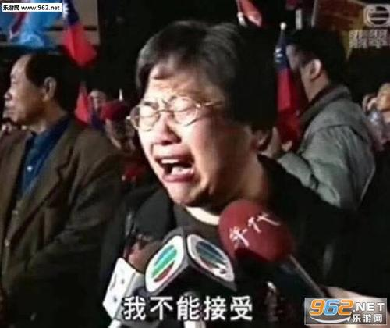
工程风险可接受性是指人们在生理和心理上对工程风险的承受和容忍程度。不同的人，可接受度不同。
Notes:
由于工程系统内部和外部各种不确定因素的存在，无论工程规范制定得多么完善和严格，仍然不能把风险的概率降为零，也就是说，总会存在一些所谓的“正常事故”。但这些“正常事故”在意外因素影响下会向严重事故转化。
这就需要对风险的可接受性进行分析、界定安全的等级，并针对一些不可控的意外风险事先制定相应的预警机制和应急预案。

Slide 36
案例：福特Pinto赔偿案
1978年8月10日，一辆福特斑马(Ford Pinto)在印第安娜州公路上，由于车尾被撞，导致油箱爆炸，车上的三个青少女当场死亡。
Ford Pinto是福特70年代出产的一种小型车，因为售价2000美金，而大受市场欢迎。这款在问世7年中有近50场有关车尾爆炸的事件，设计师与管理者意识到油箱设计有安全隐患，但是他们做一个cost-benefit analysis(成本效益分析)，来决定是否值得加装一个特殊的保护装置来保护油箱，防止它爆炸。

Slide 37
案例：福特Pinto赔偿案
经过分析：如果不改设计，按死180人每人20万美金，伤180人每人7万美金，最多付出4950万美元；而给1250輌车召回增加一个11美元的装置要花费1375亿美元。所以不如不召回。
臭名昭著的“福特Pinto”公案，使得福特在1978年召回了150辆Pinto但声誉已经无法挽回，1981年Pinto永远的退出了市场。

Slide 38
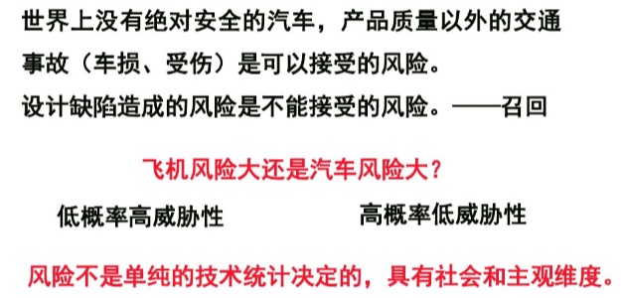

Slide 39
多选题
5分
以下关于工程风险，说法正确的是
A
如果工程各方面控制好，可以把项目降到零
B
工程风险不可能降为零
C
工程风险可接受性是指人们在生理和心理上对工程风险的承受和容忍程度
D
大家对工程风险的可接受程度基本是一样的
提交

Slide 40
2.1.3工程风险的防范与安全
（1）工程的质量监理与安全
工程质量是决定工程成败的关键。没有质量作为前提，就没有投资效益、工程进度和社会信誉。工程质量监理是专门针对工程质量而设置的一项制度，它是保障工程安全，防范工程风险的一道有力防线。

Slide 41
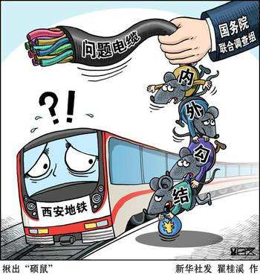
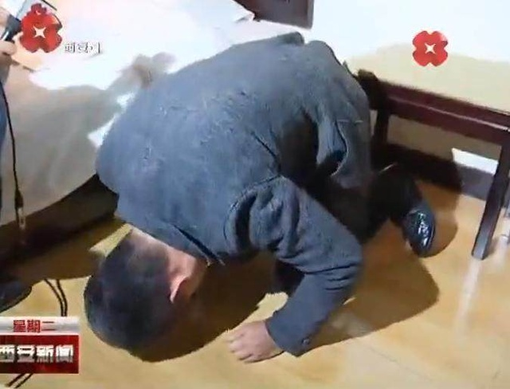
2017年3月20日晚，西安市政府召开新闻发布会，公布西安地铁3号线所使用5种规格的由陕西奥凯电缆有限公司生产的电缆取样送检结果均不合格。
三号线D3AZZXJL-1、D3AZZXJL-2标段总监理工程师，未依照有关规定和技术标准对施工质量实施监理，致使不合格材料流入工地现场，严重危害了工程质量安全。

Slide 42
（2）意外风险控制与安全
风险是可以预防的。如果认为风险不可预防，一个组织内从管理层到管理员工就不可能为预防风险去竭尽全力，在每一个工作细节上精益求精。

Slide 43
事故预防包括两个方面：
一是对重复性事故的预防，即对已发生事故的分析，寻求事故发生的原因及其相关关系，提出预防类似事故发生的措施，避免此类事故再次发生；（亡羊补牢）
二是对可能出现事故的预防，此类事故预防主要针对可能将要发生的事故进行预测，即要查出存在哪些危险因素组合，并对可能导致什么事故进行研究，模拟事故发生过程，提出消除危险因素的办法，避免事故发生。

Slide 44
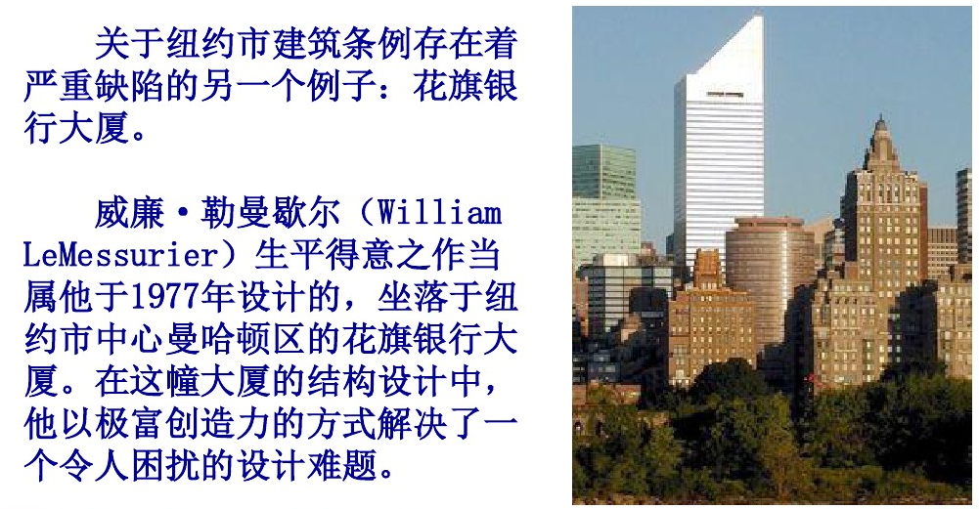
案例：1987年补救花旗银行大厦

Slide 45
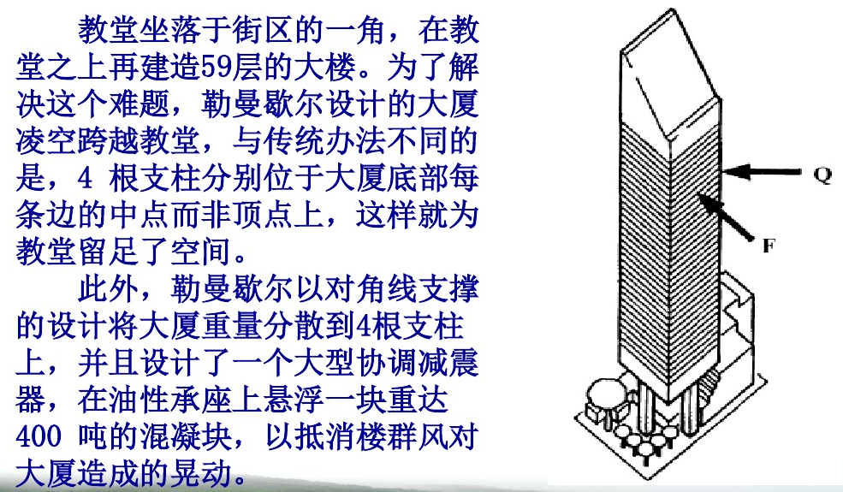

Slide 46
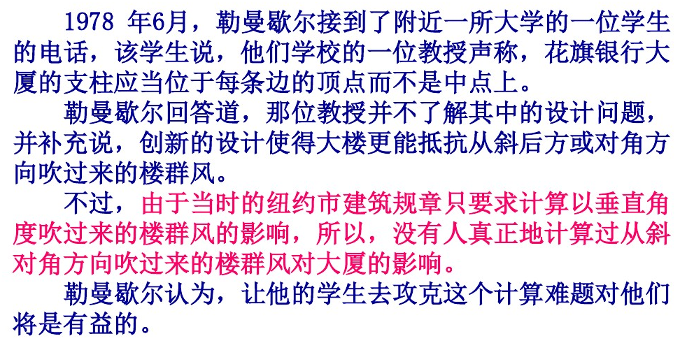

Slide 47
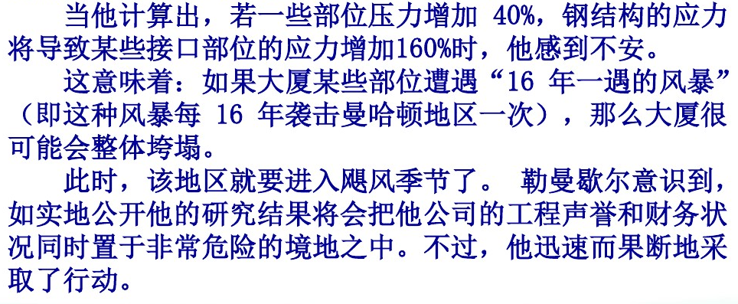

Slide 48
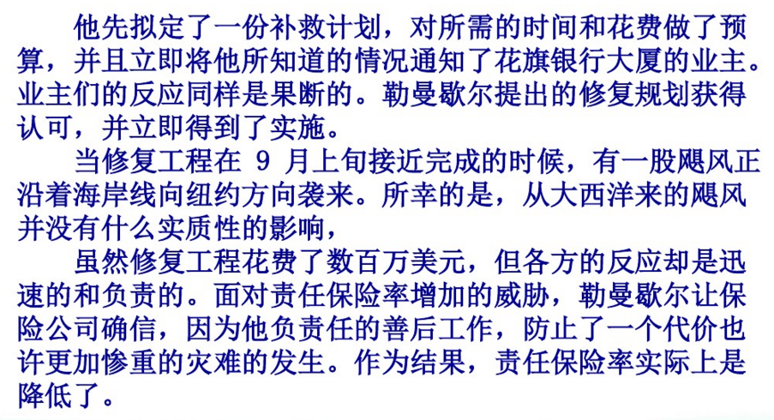
视频资料：挑战者号失事

Slide 49
（3）事故应急处置与安全
要有效应对工程事故，不应该是等到事故发生之后才临时组织相关力量进行救援，而是事先就应该准备一套完善的事故应急预案。这为保证迅速、有序地开展应急与救援行动，降低人员伤亡和经济损失提供了坚实的保障。
制定事故应急预案时，应遵循如下基本原则：
1）预防为主，防治结合。
2）快速反应，积极面对。
3）以人为本，生命第一。
4）统一指挥，协同联动。

Slide 50
案例：上海外滩踩踏事故-警力投放不足
2014年12月31日，上海外滩发生踩踏事故，造成36死49伤，悲伤笼罩上海滩。
《焦点访谈》称，当天外滩事发前仅投放了约700名警力
事后警方数据显示，踩踏发生当晚的23时30分许，外滩人数就已经达到2013年跨年时的30多万人。

Slide 51
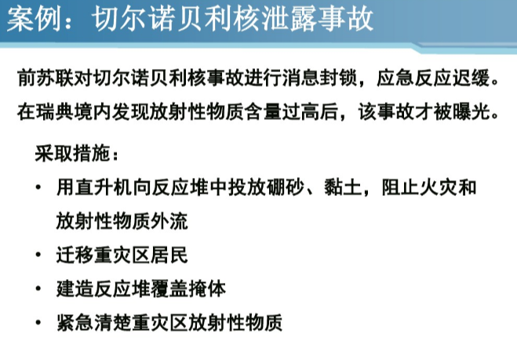

Slide 52
2.2 工程风险的伦理评估
在工程风险的评价问题上，有人以为这是一个纯粹的工程问题，仅仅思考“多大程度的安全是足够安全的”就可以了。
实际上，工程风险的评估还牵涉社会伦理问题。工程风险评估的核心问题“工程风险在多大程度上是可接受的”，这本身就是一个伦理问题，其核心是工程风险可接受性在社会范围的公正问题。因此，有必要从伦理学的角度对工程风险进行评估和研究。

Slide 53
2.2.1工程风险的伦理评估原则
（1）以人为本的原则
“以人为本”的风险评估原则意味着在风险评估中要体现“人不是手段而是目的”的伦理思想，充分保障人的安全、健康和全面发展，避免狭隘的功利主义。在具体的操作中，尤其要做到加强对弱势群体的关注，重视公众对风险信息的及时了解，尊重当事人的“知情同意”权。

Slide 54
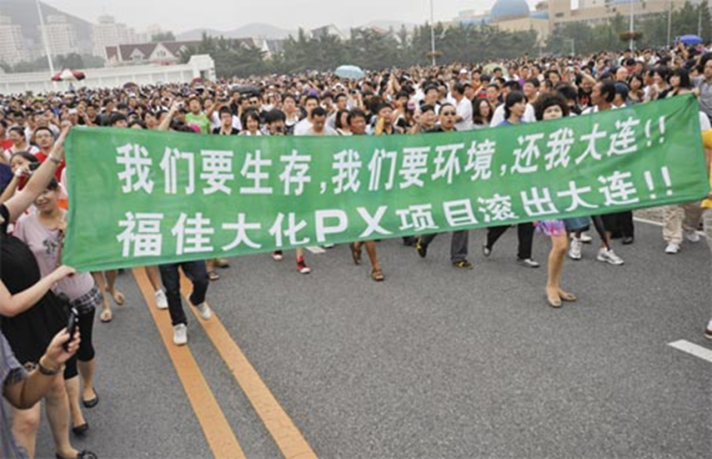
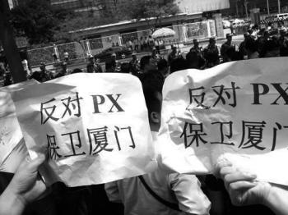
案例：各地PX项目陆续迁出或停止
PX(P-Xylene)是化工生产中非常重要的原料之一，常用于生产塑料、聚酯纤维和薄膜。
厦门市海沧PX项目：2006年11月始建于厦门，2007年12月，迁址漳州。
大连福佳PX项目：2010年发生泄漏，2011年8月决定立即停产并搬迁。
宁波：2018年10月政府表示：坚决不上PX项目。
昆明：由群众说了算。
视频资料：焦点访谈PX项目
视频资料：厦门PX项目
Notes:
“一建就闹，一闹就停”，带来政府、社会以及企业的多输局面。
从环境经济学理论看,邻避问题之所以发生，根本原因在于邻避设施正外部性和负外部性不公平的分配，引发了所在地居民不公平感。鸡屎拉在我家后院，鸡蛋下在别家院。
邻避问题直接原因包括这么几方面：政府决策过程不透明，信息公开不够，公众参与不足；公众对环境问题的意识有了,但缺乏科学认知,科普工作不到位; 环境监管不到位，技术工艺不过硬, 公众不信任有关项目能合规运行；群众利益受损，缺乏补偿共赢机制等。

Slide 55
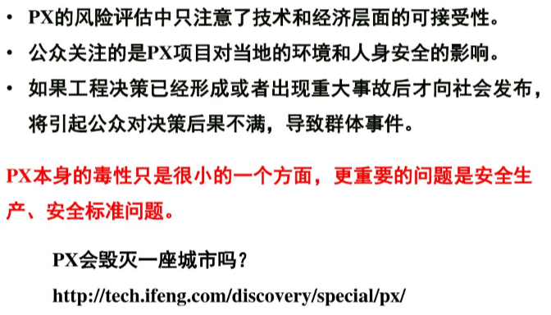

Slide 56
作为全球PX第一大出口国和第五大生产国，日本的PX项目，都分布在人口集中的千叶、冈山、大阪、川崎、大分、四日、仓敷7个城市附近。全球产量最大的PX企业JX日矿日石能源的总部位于首都东京，下属11座工厂均处在人口稠密地区。离PX工厂最近的居民住宅，间距不过100米。
美国是全球第二大PX生产国，其中号称“PX发源地”的休斯敦石化工业园，距离最近的城镇（6万居民）仅1.2公里。
欧洲最大的PX生产国荷兰的PX生产基地集中在鹿特丹化工园。厂区距离最近的居民点仅300米，距离欧洲吞吐量最大的鹿特丹港市中心直线距离不足8公里。

Slide 57
案例：农民抵制修机场
毛泽东在1956年党的八届二中全会上的一段讲话就是涉及邻避型群体事件及群众工作的。他说，“早几年，在河南省一个地方要修飞机场，事先不给农民安排好，没有说清道理”。
“那个地方的群众布置了三道防线：第一道是小孩子，第二道是妇女，第三道是男的青壮年。到那里去测量的人都被赶走了，结果农民还是胜利了。”
“后来，向农民好好说清楚，给他们作了安排，他们的家还是搬了，飞机场还是修了。”
类似的事情“如果不搞好，脱离群众，不是艰苦奋斗，那末，工人、农民、学生就有理由不赞成他们。我们一定要警惕，不要滋长官僚主义作风”。

Slide 58
（2）预防为主的原则
要做到充分预见工程可能产生的负面影响。比如设计师为酒店设计旋转门本来可以起到隔离酒店内外温差的环保效果，但是却给残疾人进出酒店带来了障碍。
加强安全教育，提升安全意识。
加强日常安全隐患排查，完善预警机制。

Slide 59
（3）整体主义的原则
任何工程活动都是在一定的社会环境和生态环境中进行的，工程活动的进行一方面要受到社会环境和生态的制约，另一方面也会对社会环境和生态环境造成影响。所以，在工程风险的伦理评估中要有大局观念，要从社会整体和生态整体的视角来思考某一具体的工程实践活动所带来的影响。
“天下兴亡，匹夫有责”“先天下之忧而忧，后天下之乐而乐”“苟利国家生死以，岂因祸福避趋之”。
不是“一叶障目，不见泰山”。
人与自然“天人合一”，万物都有普遍联系。

Slide 60
（4）制度约束的原则
首先，建立健全安全管理的法规体系。
其次，建立并落实安全生产问责机制。
最后，还要建立媒体监督制度。

Slide 61
多选题
5分
工程风险的伦理评估原则包括
A
以人为本
B
预防为主
C
制度约束
D
整体主义
提交

Slide 62
回顾
零部件老化
控制系统失灵
非线性作用
技术因素
工程风险
的来源
外部环境因素
意外气候条件
自然灾害
设计理念缺陷
施工质量缺陷
操作人员渎职
人为因素
Notes:
由于工程系统内部和外部各种不确定因素的存在，无论工程规范制定得多么完善和严格，仍然不能把风险的概率降为零，也就是说，总会存在一些所谓的“正常事故”。但这些“正常事故”在意外因素影响下会向严重事故转化。
这就需要对风险的可接受性进行分析、界定安全的等级，并针对一些不可控的意外风险事先制定相应的预警机制和应急预案。

Slide 63
回顾
工程的质量监理
工程风险
的防范
重复性事故预防
可能性事故预防
意外风险控制
事故应急处置
Notes:
由于工程系统内部和外部各种不确定因素的存在，无论工程规范制定得多么完善和严格，仍然不能把风险的概率降为零，也就是说，总会存在一些所谓的“正常事故”。但这些“正常事故”在意外因素影响下会向严重事故转化。
这就需要对风险的可接受性进行分析、界定安全的等级，并针对一些不可控的意外风险事先制定相应的预警机制和应急预案。

Slide 64
回顾
工程风险的伦理评估原则
以人为本的原则
预防为主的原则
整体主义的原则
制度约束
Notes:
专家评估相对于其他评估而言是比较专业和客观的评估途径。专家往往根据幸福最大化的原则来对工程风险进行评估。在评估风险时，他们通常会把成本-收益分析法作为一种有用的工具应用到风险领域之中。根据该方法，专家对可接受的风险的评判标准定为：在可以选择的情况下，伤害的风险至少等于产生收益的可能性。
与专家重视“成本-收益”的风险评估方式不同，工程风险的社会评估所关注的不是风险和收益的关系，而是与广大民众切身利益息息相关的方面，它可以与工程风险的专家评估形成互补的关系，使风险评估更加全面和科学。
工程风险的直接承受者是公众，所以在风险评估中必须要有公众的参与。只有公众的参与，企业和政府管理部门才能知道他们的真实需求，否则工程风险的评估有可能沦为形式，起不到真正的效果。
公众参与的方式可以采取现场调查、网上调查、论证会、座谈会、听证会等形式进行。（2005年圆明园防渗膜问题的听证会）

Slide 65
2.2.2工程风险的伦理评估途径
专家评估
社会评估
公众参与
Notes:
专家评估相对于其他评估而言是比较专业和客观的评估途径。专家往往根据幸福最大化的原则来对工程风险进行评估。在评估风险时，他们通常会把成本-收益分析法作为一种有用的工具应用到风险领域之中。根据该方法，专家对可接受的风险的评判标准定为：在可以选择的情况下，伤害的风险至少等于产生收益的可能性。
与专家重视“成本-收益”的风险评估方式不同，工程风险的社会评估所关注的不是风险和收益的关系，而是与广大民众切身利益息息相关的方面，它可以与工程风险的专家评估形成互补的关系，使风险评估更加全面和科学。
工程风险的直接承受者是公众，所以在风险评估中必须要有公众的参与。只有公众的参与，企业和政府管理部门才能知道他们的真实需求，否则工程风险的评估有可能沦为形式，起不到真正的效果。
公众参与的方式可以采取现场调查、网上调查、论证会、座谈会、听证会等形式进行。（2005年圆明园防渗膜问题的听证会）

Slide 66
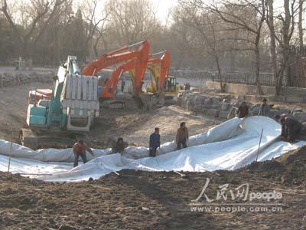
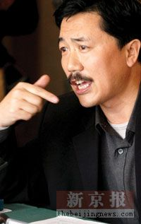
案例：2005年圆明园防渗膜问题的听证会
2005年3月22日（世界水日)，兰州大学教授张正春去圆明园游览，发现圆明园正在给湖底铺设防渗膜。随即通过人民日报纰漏该事件，引起了社会强烈关注。
Notes:
2005年3月22日（世界水日)，兰州大学教授张正春去圆明园游览，发现圆明园正在给湖底铺设防渗膜。随即通过人民日报纰漏该事件，引起了社会强烈关注。
张正春：我是研究生态学的，对这种把“活水”变为“死水”、切断生物循环链的破坏非常敏感；还有一个原因就是我对中国古典园林有浓厚的兴趣很深的感情。古典园林讲究的是“浑然一体”，“天人合一”，这样做就把园林的基本风格和整体风貌也完全破坏了。
张正春：经过200多年的自然演变，圆明园的山水、草木、鸟兽等一个独立的生态系统已经完成。英、法联军毁了地上的建筑，但是它的山、水等内在的东西还在，如同断了臂的维纳斯。圆明园是作为整体文物而被保护的，它是一个遗址公园，既包括残留建筑物，也包括山水景观。圆明园里的残山剩水、断壁碎石、衰草残碑都是文物。如果将来灌水了，泥土和塑料膜粘在一起，那破坏和损失就非常大。几百万的水费怎么能和圆明园的生态价值、历史文化价值、美学价值相提并论？那是无价的。

Slide 67
圆明园为什么要防渗？
圆明园曾经是北京西郊重要的人工湿地，在整个北京市的生态环境系统中起着十分重要的作用，多年来形成了相对稳定的生态链条。
但北京气候干旱少雨，地下水的超量开采导致水位下降，致使圆明园的补水水源水量逐年减少，长期得不到充足的补水。若不采取防渗措施，圆明园的湖泊就会季节性干枯。每年补水费用达几百万元。

Slide 68
张正春观点
我是研究生态学的，对这种把“活水”变为“死水”、切断生物循环链的破坏非常敏感；经过200多年的自然演变，圆明园的山水、草木、鸟兽等一个独立的生态系统已经完成。英、法联军毁了地上的建筑，但是它的山、水等内在的东西还在，如同断了臂的维纳斯。
圆明园作为一个遗址公园，是整体被保护的，如果将来灌水了，泥土和塑料膜粘在一起，那破坏和损失就非常大。几百万的水费怎么能和圆明园的生态价值、历史文化价值、美学价值相提并论？那是无价的。
圆明园也是一个古典园林，古典园林讲究的是“浑然一体”，“天人合一”，这样做就把园林的基本风格和整体风貌也完全破坏了。

Slide 69
2005年3月31日，国家环保总局表示：该工程未进行环境影响评价，立即停止。
2005年4月13日，听证会在国家环保总局二楼会议室举行。年龄最小的只有11岁，年龄最大的80多岁；参加的单位有8个行政机关，12个社会团体；现场采访的有40多家新闻单位。这其中既有各部门负责人，也有民间环保组织的代表；既有知名专家学者，也有普通市民和学生代表；既有北京本地居民，也有专程从全国各地赶来的热心群众。
由于利益诉求不一致，各方围绕圆明园的定位、职能、防渗工程的利弊等问题展开了激烈的争论。言辞激烈处，甚至有代表中途退场。在听证会上发言的29人中，有一大半明确反对圆明园铺设防渗膜。

Slide 70
听证会结束后，由清华大学环评机构承接，联合有关单位组织多学科专家成立环评工作组。历时40天完成了《圆明园东部湖底防渗工程环境影响报告书》。
2005年7月5日，国家环保总局在网站上公布了环境影响评价报告的全本，这份数万字的报告对防渗膜对湖底生态的影响做了综合评估。两天后，环保总局做出了对防渗工程全面整改的决定：

Slide 71
第一，对圆明园东部尚未实施湖底防渗工程的区域，不再铺设防渗膜，全面采取天然黏土防渗；
第二，绮春园除入水口外，已铺的防渗膜应全部拆除，回填黏土和原湖底的底泥，湖岸边不能再铺设侧防渗膜；
第三，长春园湖底高于40.7米的区域要立即拆除防渗膜，回填黏土，湖岸边也不能再铺设侧防渗膜；
第四，对福海已经铺设的防渗膜进行全面改造。
“整改令”发布以后，圆明园的整改过程并未对公众公开，整改工程在密闭的环境下进行。直到2006年7月，整改工程由北京市环保局验收。至此，圆明园防渗工程事件算是画上了一个并不完美的句号。

Slide 72
媒体、民众、专家、民间环保组织的积极参与是推动圆明园事件的重要力量，对公共决策产生了积极影响——从促成中国第一起环保听证会的召开这个角度来讲，圆明园事件确是成功的案例。
公众参与是一项对政府、民间组织和社会基础都有要求的事业，圆明园事件恰好是一次幸运的组合。

Slide 73
多选题
5分
工程风险的伦理评估途径主要包括
A
社会评估
B
专家评估
C
公众参与
D
工程主体开会决定
提交

Slide 74
2.2.3工程风险的伦理评估方法
（1）工程风险伦理评估的主体
评估主体在工程风险的伦理评估体系中处于核心地位，发挥着主导作用，决定着伦理评估结果的客观有效性和社会公信力。
工程风险的伦理评估主体可分为内部评估主体和外部评估主体。内部评估主体指参与工程政策、设计、建设、使用的主体；外部评估主体指工程主体以外的组织和个人。

Slide 75
（2）工程风险伦理评估的程序
第一步：信息公开
第二步：确立利益相关者，分析其中的利益关系
第三步：按照民主原则，组织利益相关者就工程风险进行充分的商谈和对话。
Notes:
随着现代工程的日益专业化，非专业人员对工程所负载价值和风险的理解和评价，只能依靠专业人员所传播的信息。如果没有信息公开，社会公众就不能参与到工程风险评估之中。
工程专业人员有义务将有关工程风险的信息客观地传达给决策者、媒体和公众。
决策者应该尽可能地使其风险管理目标保持公正，认真听取公众的呼声，组织各方就风险的界定和防范达成共识。
媒体也应该无偏见地传播相关信息，正确引导公众监督工程共同体的决策
任何工程都会涉及到众多利益相关者，在利益相关者的选择上要坚持周全、准确、不遗漏的原则。确立利益相关者的过程是一个多次酝酿的过程，包括主要管理负责人的确定、主要工程负责人的确定、主要工程参与人员的确定、社会公众或专家学者参与风险听证的选定等。
在具体确定利益相关者之后，还要分析他们与工程风险中的关系，弄清工程分别给他们带来的收益及其承担，以及他们可能会面临的损失及其程度。
工程风险的有效防范必须依靠民主的风险评估机制。具有多元价值取向的利益相关者对工程风险具有不同的感知，要让具有不同伦理关切的利益相关者充分表达他们的意见，发表他们的合理诉求，使工程决策在公共理性和专家理性之间保持合理的平衡。
另外，工程风险的防范不是一次对话就能彻底解决，往往需要多次协商对话才能充分掌握工程中潜在的各种风险，因此需要采取逐项评估与跟踪评估的途径，并根据相关的评估及时调整以前的决策。

Slide 76
2.3工程风险中的伦理责任
(1)责任
按性质可分为因果责任、法律责任、道义责任等；
按时间先后可分为事前责任和事后责任；
按程度把责任区分为必须、应该和可以等级别。

Slide 77
不论何种类型的责任，都会包含如下几个要素：
（1）责任人，即责任的承担者，可以是自然人或法人。
（2）对何事负责；
（3）对谁负责；
（4）面临指责或潜在的处罚；
（5）规范性准则；
（6）在某个相关行为和责任领域范围之内。

Slide 78
伦理责任-法律责任-职业责任
首先，伦理责任不等于法律责任。法律责任属于“事后责任”，指的是对已发事件的事后追究，而非在行动之前针对动机的事先决定，而伦理责任则属于“事先责任”，其基本特征是善良意志不仅依照责任，而且出于责任而行动。

Slide 79
伦理责任-法律责任-职业责任
其次，伦理责任也不等同于职业责任。职业责任是工程师履行本职工作时应尽的岗位（角色）责任，而伦理责任是为了社会和公众利益需要承担的维护公平和正义等伦理原则的责任。工程师的伦理责任一般说来要大于或重于职业责任。

Slide 80
多选题
5分
以下说法正确的是
A
伦理责任则属于事先责任
B
伦理责任是为了社会和公众利益需要承担的维护公平和正义
C
伦理责任与职业责任雷同
D
法律责任是事后责任
提交

Slide 81
（2）工程伦理责任的主体
工程师的伦理责任
1）应有意识的思考、预测、评估其所从事的工程活动可能产生的不利后果，主动把握研究方向；
2）在情况允许时，应自动停止危害性工作；
3）除履行本职工作中的伦理责任外，还应利用适当途径和方式制止未被伦理的决策和活动，降低工程风险，防止事故发生。

Slide 82
工程共同体的伦理责任
现代工程在本质上是一项集体活动，当工程风险发生时，往往不能把全部责任归结于某一个人，而需要工程共同体共同承担。工程活动中不仅有科学家、设计师、工程师、建设者的分工和协作，还有投资者、决策者、管理者、验收者、使用者等利益相关者的参与。他们都会在工程活动中努力实现自己的目的和需要。因此，工程责任的承担者就不仅限于工程师个人，而是要涉及包括诸多利益相关者的工程共同体。

Slide 83
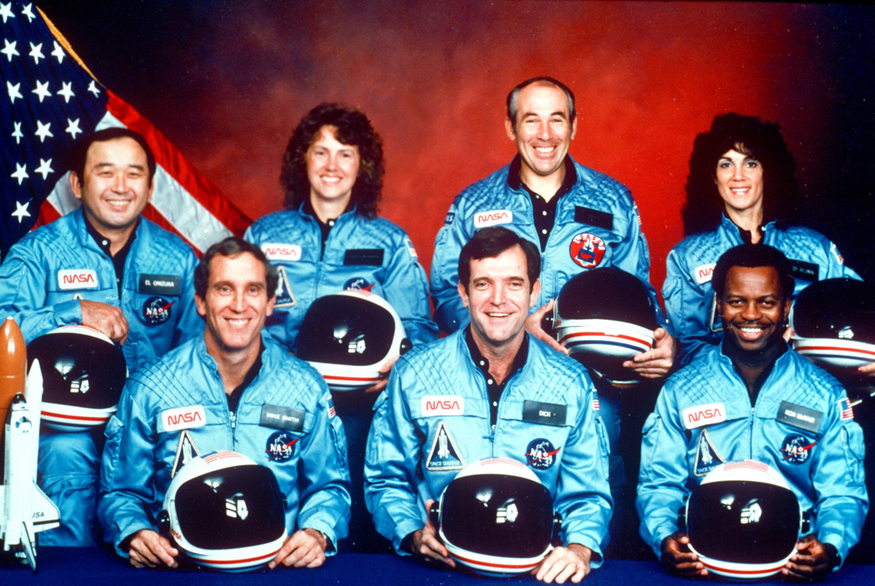
案例：“挑战者号”航天飞机事故
挑战者号航天飞机，于美国东部时间1986年1月28日上午11时39分发射在美国佛罗里达州的上空，第73秒解体，机上7名宇航员全部罹难。

Slide 84
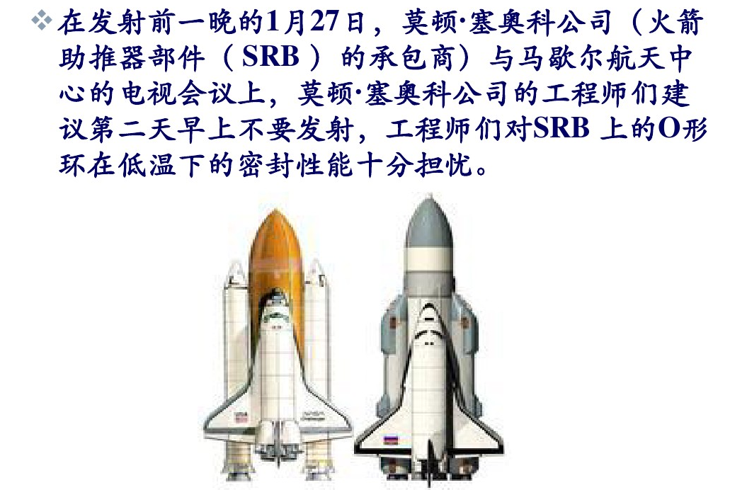

Slide 85
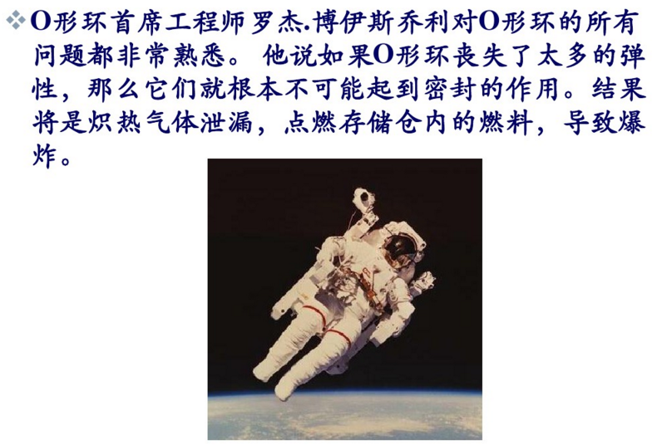

Slide 86
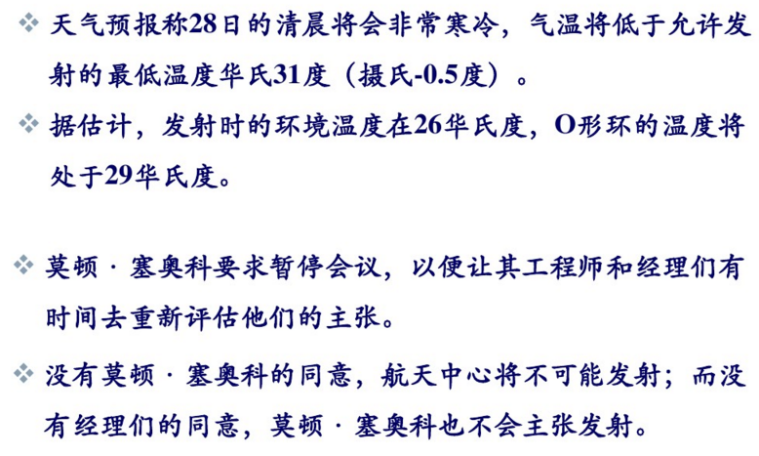

Slide 87



Slide 88
（3）工程伦理责任的类型
职业伦理责任：职业人员以一种有益于客户和公众，并且不损害自身被赋予的信任的方式使用专业知识和技能的义务。这是一种积极的或向前看的责任。
社会伦理责任 ：对所在的企业或公司忠诚，但不能无条件服从，更应该承担起社会伦理责任。
环境伦理责任 ：需要对自然负责，承担起环境伦理责任。
Notes:
当他发现所在的企业或公司进行的工程活动会对环境、社会和公众的人身安全产生危害时，应该及时地给予反映或揭发，使决策部门和公众能够了解到该工程中的潜在威胁，这是工程师应该担负的社会负责和义务。

Slide 89
本章内容
工程风险的来源及防范
风险来源：技术因素、外部环境因素、人为因素
防范：质量监理、积极预防、应急处理
工程风险的伦理评估
评估原则：以人为本、预防为主、整体主义则 、制度约束
评估途径：专家评估、社会评估 、公众参与
工程风险中的伦理责任
涉及：工程师、工程共同体
伦理责任：职业责任-----社会伦理责任-----环境伦理责任

